Slide 1
LCA
interprétation des résultats
UE LCA
DFGSM3 – Lyon-Est
2023-2024
Diaporama réalisé par :
Pr AM Schott
Pr J Haesebaert
Dr H Rouzé

Slide 2
PLAN
Rappels statistiques
Types de variables
Principaux tests
Interprétation des résultats
NB : Diaporama préliminaire à l’ED de LCA Interprétation des résultats
Ce diaporama est à visualiser avant le venue en ED.
Pendant l’ED une mise en application sera réalisée sans diffusion de ces diapositives

Slide 3
Les types d’études
en épidémiologie
séries de
cas
études
transversales
études
descriptives
Mesure de la prévalence de la maladie
études
Longitudinales
(cohorte descriptives)
études Observationnelles
non
cas-témoins
groupe de
comparaison ?
études
Analytiques
(étiologiques ou
pronostiques)
Études de cohorte
oui
études
transversales
non
Ex :études de performance
l’étude modifie-t-elle le cours des évènements ?
contrôle-t-on les expositions ?
études Interventionnelles
oui
essais
cliniques
Étude contrôlée
randomisée
études
Expérimentales
évaluation
d’actions
Étude contrôlée
non randomisée

Slide 4

      Composantes de la question de recherche
      Etude expérimentale PICO - Question : existe-t-il une association entre traitement et outcome?
Patients
Intervention
Comparaison
Outcome (critère de jugement)
      Étude observationnelle PFCO - Question : existe-t-il une association entre un FDR et outcome?
Patients/Personnes
Facteur d’exposition ou Facteur pronostique
Comparaison
Outcome (critère de jugement)

Slide 5



Les différents types de variables
Qualitatives
  Une valeur sans unité de mesure
      ex : sexe, groupe sanguin, nationalité …
  Nominales : catégories non ordonnées
    Binaires : 2 modalités de réponse (oui/non)
    Polytomiques : > 2 modalités de réponse
  Ordinales : catégories ordonnées
    ex : niveau de revenus, stade de gravité d'une maladie

Slide 6

Les différents types de variables
Quantitatives
  Une valeur + une unité de mesure
  Discrète (de dénombrement)
    Nombre fini de valeurs possibles
      ex : enfants par famille, vaccins reçus, …
  Continue
    Nombre infini de valeurs possibles
      ex : taille, poids, âge (valeurs exactes)

Slide 7
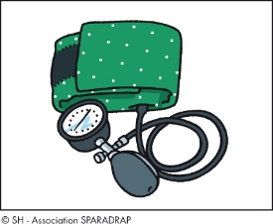

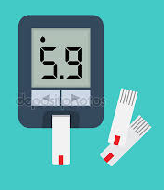
Critère de Jugement = Variable quantitative
  Exemples : tension artérielle poids glycémie etc..
Quels test statistiques pour savoir si association au delà du hasard?
Notes:
RM :
- Ici il s’agit de la comparaison de variables quantitatives (qu’elles soient discrètes ou continues)
- Le message est donc : pour les variables quantitatives on va comparer les moyennes ou les rangs

Slide 8
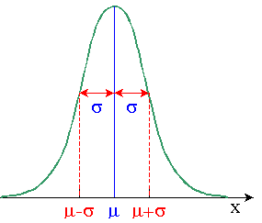
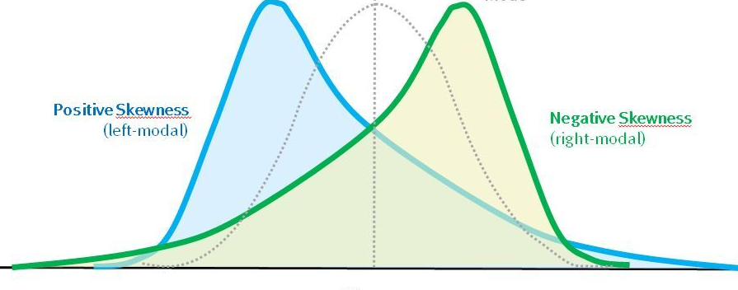
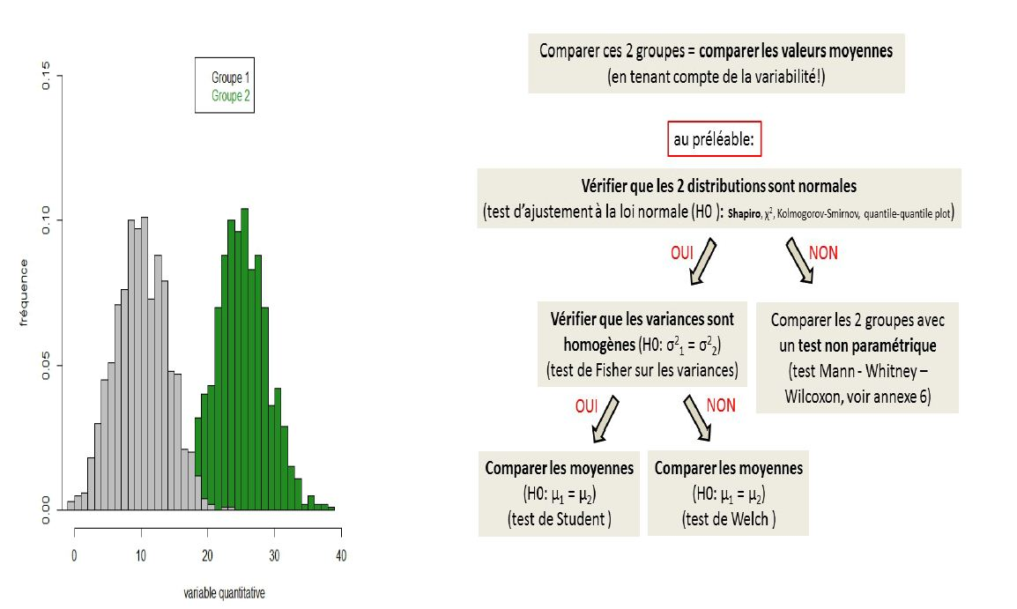
Critère de Jugement = Variable quantitative test statistiques
  Comparer 2 groupes indépendants (non appariés)
  Vérifier que distributions normales
Oui
Non
  Comparer moyennes
  Test t de Student
  Comparer distribution
  Test non paramétrique de Mann, Whitney & Wilcoxon
Notes:
Les tests non paramétriques permettent de comparer la distribution de deux échantillons indépendants.
Afin de s'affranchir de l'hypothèse de normalité des échantillons nécessaire pour l'utilisation des tests paramétriques (test z, test t de Student, test F de Fisher..), des tests non paramétriques ont été proposés. Remarque : l'utilisation du test de Mann-Whitney constitue une alternative non paramétrique au test t de Student (équivalent à l'analyse de variance à 1 facteur dans le cas de deux échantillons). Comme pour le test t de Student, les échantillons peuvent être de tailles différentes.

Slide 9
Critère de Jugement = Variable quantitative test statistiques
  Comparer 2 groupes indépendants (non appariés)
  Vérifier que distributions normales
Oui
Non
  Comparer moyennes
  Test t de Student
  Si groupes appariés
  test de Student pour données appariées
  Comparer distribution
  Test non paramétrique de Mann, Whitney & Wilcoxon
  Si groupes appariés
  test des rangs signés de Wilcoxon
Notes:
Les tests non paramétriques permettent de comparer la distribution de deux échantillons indépendants.
Afin de s'affranchir de l'hypothèse de normalité des échantillons nécessaire pour l'utilisation des tests paramétriques (test z, test t de Student, test F de Fisher..), des tests non paramétriques ont été proposés. Remarque : l'utilisation du test de Mann-Whitney constitue une alternative non paramétrique au test t de Student (équivalent à l'analyse de variance à 1 facteur dans le cas de deux échantillons). Comme pour le test t de Student, les échantillons peuvent être de tailles différentes.

Slide 10
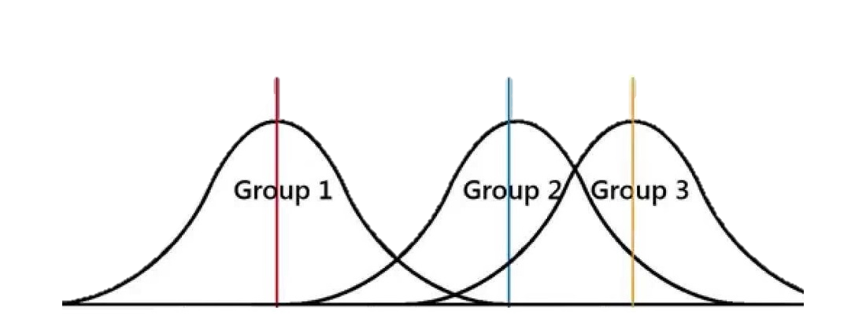
Critère de Jugement = Variable quantitative test statistiques
  Comparer k>2 groupes indépendants
  Vérifier que distributions normales
Oui
Non
  ANOVA ou ANCOVA
  Si groupes appariés
  ANOVA pour données répétées
  test de Kruskall-Wallis
  Si groupes appariés
  test de Friedmann
Notes:
L'ANOVA est un test statistique qui généralise le test t − Student au cadre de comparaisons de plusieurs moyennes

Slide 11
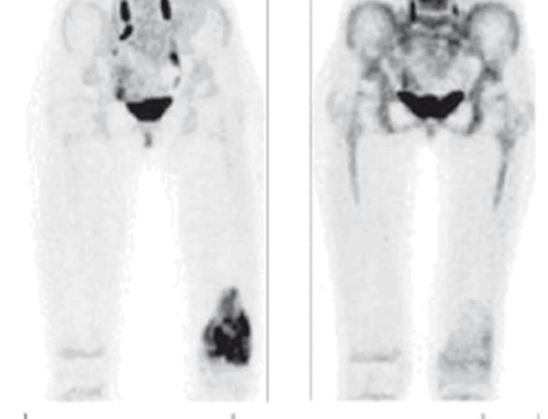
Critère de Jugement = Variable qualitative
  Réponse au ttt
 | Guérison
 | Oui N(%) | Non N (%) | Total
TT nouveau | 80 (67) | 40 (33) | 120
TT référence | 68 (57) | 52 (43) | 120
Total | 148 | 92 | 240
Binaire : Oui/Non
Comparaison des pourcentages de sujets dans chaque modalité
 | BMI kg/m²
Sommeil | <25 N (%) | 25-30 N (%) | >30 N (%) | total
Bonne qualité | 108 (45) | 84 (35) | 48 (20) | 240
Mauvaise qualité | 84 (35) | 108 (45) | 48 (35) | 240
Classes Ordinales : association sommeil et BMI par classe/catégorie
Notes:
RM :
- Ici il s’agit de variables qualitatives
- Le message est donc : pour les variables qualitatives on va comparer les proportions

Slide 12
Critère de Jugement = Variable qualitative
Quels test statistiques pour savoir si association au delà du hasard?
Comparaison de 2 proportions (N: effectifs attendus dans chaque case du tableau de résultats)
  N≥ 5 : Test du Chi² (Khi carré, Chi carré, Chi deux ou X²)
  N <5 : Test exact de Fisher
Comparaison de pourcentages appariés
    Test de McNemar

Slide 13
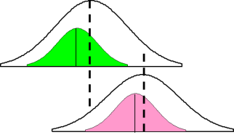
En résumé
Stratégie (schématique) d’utilisation des principaux tests statistiques
  Comparaison de proportions
    Test du Chi², test exact de Fisher
    Test de Mac Némar (séries appariées)
  Comparaison de moyennes
    Test Z de l’écart réduit, Test t de Student …
    Tests non paramétriques (Wilcoxon, Kruskall-Wallis)
p₁
p₂
P₁
P₂

Slide 14
Comment mesurer/quantifier la force de l’association ?
Entre Traitement et Outcome
 | Récidive | Pas de Récidive | Total | Event rate
TT | 15 | 135 | 150 | RTT : 0.1 ou 10%
Placebo | 100 | 150 | 250 | R0 : 0.4 ou 40%
Total | 115 | 285 | 400
a | b
c | d
Risque absolu de récidive
Gp TT : Rtt=10% (a/a+b)
Gp placebo: R0=40% (c/c+d)

Slide 15
Mesurer la force de l’association entre TT et Outcome
Risque absolu de récidive : Gp TT : Rtt=10% (a/a+b)
Essai clinique Gp placebo: R0=40% (c/c+d)
Formule | Mesure d’efficacité | Abbr | Résultat
Rtt/R₀ | Risque Relatif (Relative risk) | RR | 0.25
Rtt-R₀ | Différence de risque absolue (Absolute risk reduction) | ARR | - 30%
(Rtt-R₀)/R₀ Ou (1-RR)*100 | Différence de risque relative (Relative risk difference*) | RRR | - 75%
1/(Rtt-R₀) | Nombre de sujets à traiter (Number needed to treat) | NNT | 3.33
*= relative risk reduction si baisse du risque (ce qui est attendu dans un ECR)

Slide 16
Mesurer la force de l’association entre facteur d’exposition et Outcome
 | IDM | Pas IDM | Total | Event rate
Exp-tabac | 100 | 150 | 250 | R_{exp} 0.4
nonexp | 15 | 135 | 150 | R_{non exp} 0.1
Total | 115 | 285 | 400
Risque absolu d’IDM
R_{exp} = 40% (a/a+b)
R_{non exp} = 10% (c/c+d)
a | b
c | d
Formule | Mesure d’association | Résultat
R_{exp}-R_{non exp} | Différence de risque absolue (Absolute risk difference) | +0.3 ou +30%
(R_{exp}-R_{non exp})/R_{nonexp} Ou (1-RR)*100 | Différence de risque relative (Relative risk difference ou relative risk increase) | (+)0.75 ou (+)75%
R_{exp}/R_{non exp} | Risque Relatif | 4
(a/c)/(b/d) = ad/bc | Odds Ratio | 5.6
Remarque : si l’étude de cohorte est analysée avec une régression logistique on obtient
Un OR qui est une bonne approximation du RR si la prévalence du CJ est rare (<10%)
Mais + la prévalence du CJ est élevée dans la population étudiée + l’OR surestime le RR

Slide 17
Interprétation des RR et IC95%
RR
RR < 1
et IC 95% < 1
Facteur étudié réduit le risque
IC 95%
IC 95% contient 1
=> Pas d’association mise en évidence
RR
RR > 1
et IC 95% > 1
Facteur étudié augmente le risque
0
1
+ ∞

Slide 18
Interprétation des RR et IC95% : exemple
RR < 1
et IC 95% < 1
Facteur étudié réduit le risque
Traitement réduit de 30% le risque de récidive
(RR=0.7, estimation du RR réel)
95% de chances que le RR réel soit compris entre IC 95% [0.52 – 0.86]
0
1
+ ∞

Slide 19
Interprétation des RR et IC95% : exemple
Couchage ventral multiplie par 3 le risque de MSN
(RR=3, estimation du RR réel)
95% de chances que le RR réel soit compris entre IC 95% [1,9 – 4,2]
RR
RR > 1
et IC 95% > 1
Facteur étudié augmente le risque
0
1
+ ∞

Slide 20
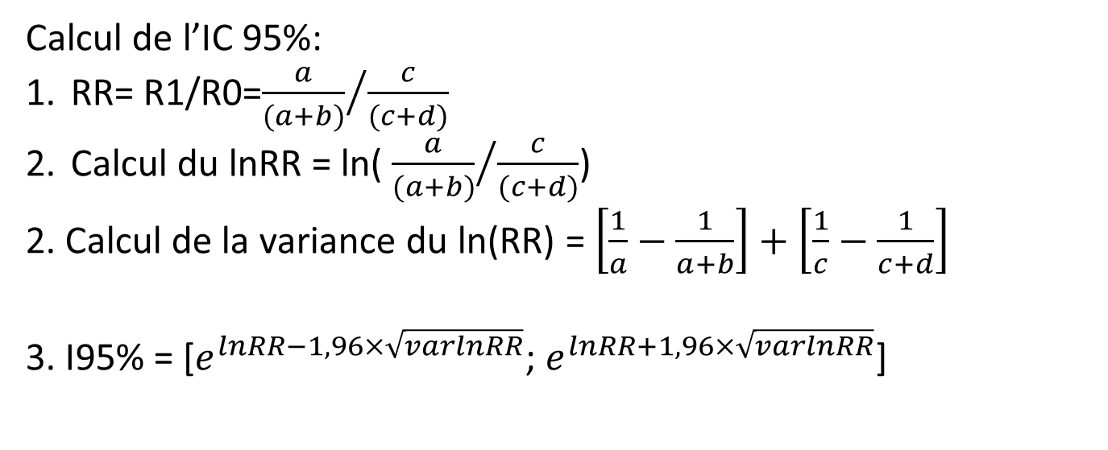
Intervalle de confiance à 95% (IC 95%)
Rappel du calcul
 | Récidive | Pas de récidive | Total
Traitement | a | b | a+b
Placebo | c | d | c+d
Total | a+c | b+d | N
Calcul de l’IC 95%:
RR= R1/R0=${\frac{a}{(a+b)}}/{\frac{c}{(c+d)}}$
Calcul du lnRR = ln( ${\frac{a}{(a+b)}}/{\frac{c}{(c+d)}}$)
2. Calcul de la variance du ln(RR) = $\left[\frac{1}{a}−\frac{1}{a+b}\right]+\left[\frac{1}{c}−\frac{1}{c+d}\right]$
3. I95% = [$e^{lnRR−1,96×\sqrt{varlnRR}}$; $e^{lnRR+1,96×\sqrt{varlnRR}}$]

Slide 21
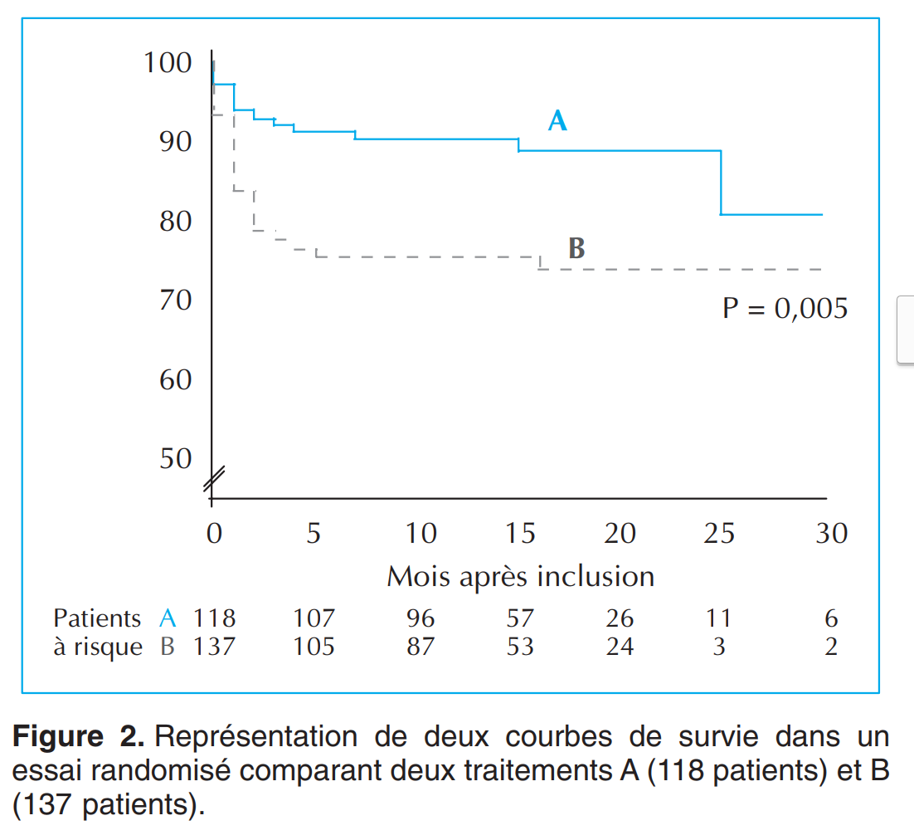
Critère de Jugement = Variable dépendante du temps
Tests statistiques
Courbes de Kaplan Meier
Décrire la fonction de survie, sur plusieurs groupes
Comparaison des courbes : test statistique du Log Rank
Notes:
La courbe de survie est la représentation graphique de la fonction de survie,
Si l’évènement d’intérêt est le décès, la courbe de « survie » représente la probabilité de survie en fonction du temps, si le critère de jugement est un autre évènement (par exemple survenue d’une récidive de cancer), la courbe de « survie » représente la probabilité de ne pas présenter de récidive en fonction du temps, au début de la courbe, 100 % des patients sont vivants (ou n’ont pas présenté l’évènement d’intérêt).
Il s’agit d’une courbe en escalier avec une marche correspondant à chaque événement. La hauteur de la marche est proportionnelle au nombre d’événements sur l’intervalle.
On peut aussi représenter la probabilité de décès (ou de survenue de l’évènement d’intérêt) au cours du temps (1 – fonction de survie). Tout dépend du critère étudié et de la fréquence de l’événement.
Figure :
– la survie de A est meilleure que celle de B car la courbe est au-dessus ;
– il existe une différence significative en faveur de A car p est < 0,05 ;
– la chance de survie à 12 mois avec A est de 90 %, ou le risque de décès est de 10 %.
Pièges d’interprétation des courbes de Kaplan Meier;
• On ne peut pas calculer de médiane de survie si moins de 50 % des patients sont décédés.
• L’espérance de vie ne peut pas être déterminée par la moyenne, celle-ci étant surestimée par les valeurs extrêmes
• Les fins de courbe avec des marches d’escalier brutales sont souvent dues à un dénominateur petit et non à une augmentation de la mortalité... 1 patient qui décède sur 100 patients équivaut à un risque de décès de 1 % alors que 1 patient qui décède sur seulement 2 patients équivaut à 50 % de risque de décès sur cet intervalle...
• Comme pour les statistiques classiques, n’oubliez pas qu’un intervalle de confiance se cache autour de chaque courbe de survie (mais il est rarement représenté sur les graphiques).
• Comme les perdus de vue sont censurés dans les analyses des données de survie, souvent on n’en connaît pas le nombre ; pourtant ils existent. L’analyse de données de survie ne permet pas de parer à une étude de mauvaise qualité ayant enregistré un nombre important de perdus de vue.
• Si des comparaisons de taux de survie sont réalisées à différents temps, on a de grandes chances de trouver une différence significative au seuil de 5 % (plus on lance le dé, plus on a des chances de faire un 6... )
Il faut comparer l’ensemble des courbes par le test du Logrank, basé sur la comparaison, tout au long du suivi, des risques d’événements dans chaque groupe par rapport au taux que l’on devrait avoir s’il n’y avait pas de différence entre les groupes.
Ce test est approprié si les survies respectent le principe des risques proportionnels.
Pour vérifier grossièrement cette hypothèse, il suffit de s’assurer que les courbes de survie de chacun des groupes ne se croisent pas.

Slide 22
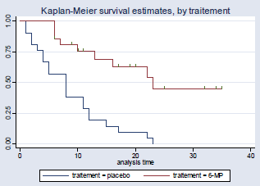
En résumé
Stratégie (schématique) d’utilisation des principaux tests statistiques
  Comparaison de proportions
    Test du Chi², test exact de Fisher
    Test de Mac Némar (séries appariées)
  Comparaison de moyennes
    Test Z de l’écart réduit, Test t de Student …
    Tests non paramétriques (Wilcoxon, Kruskall-Wallis)
  Comparaison de durées de survie
    Test du Logrank
p₁
p₂
P₁
P₂

Slide 23
Mesurer/quantifier la force de l’association avec des modèles de régression
Principe du Modèle de Régression :
Y = β x
Y : Variable à expliquer dépendante = Critère de Jugement
X : Variable explicative indépendante = Traitement / intervention
β : Coefficient de régression = Force de l’association entre x et Y = Efficacité de l’intervention (essai)
A partir des valeurs des variables xi et Yi observées dans l’étude pour chaque patient et saisies dans un fichier informatique, le modèle calcule les coefficients de régression (β)

Slide 24
Quantifier la force de l’association en prenant en compte les facteurs de confusion potentiels
Modèle de Régression univariée (ne prend pas en compte l’effet de Facteurs de Confusion potentiels)
Modèle de Régression multivariée (prend en compte les possibles FC)
Y = β₁ x₁ + β₂ x₂ + β₃ x₃ + …. β_{n} x_{n}
X : variables explicatives indépendantes =
x₁ : Traitement / intervention
x_{2,} x₃ … Facteurs de confusion potentiels (= Facteurs de risque du CJ)
On entre dans le modèle les valeurs des variables xi et Y observées dans l’étude pour chaque patient
le modèle calcule les βi qui représentent pour chaque variable indépendante (xi) leur association avec la variable dépendante (Y) en tenant compte de l’effet des autres x_{i} (c’est-à-dire toute autre chose étant égale par ailleurs).
Notes:
CJ : critère de jugement
FDR : facteur de risque
FC : facteur de confusion potentiel

Slide 25
Modèles de régression en fonction de la variable dépendante Y et Mesures d’association
Y variable continue : Régression linéaire
Prédire l’augmentation de 1 unité de Y
Mesure d’association : βi
Y variable binaire : Régression logistique
Prédire la probabilité d’1 événement sur un suivi de durée fixe (ex récidive dans les 5 ans)
Mesure d’association : OR (exp^{βi})
Y temps jusqu’à la survenue d’un évènement : Régression de Cox (Cox proportional hazard model)
Prédire la probabilité d’un évènement en tenant compte du temps (time to event)
Mesure d’association : Hazard Ratio (ratio des risques instantanés)

Slide 26
En conclusion
1ére étape : analyse univariée
  Permet de déterminer les variables qui semblent liées à l’événement
  Étudie les relations entre les variables explicatives
2ème étape : analyse multivariée
  Permet de mettre en évidence les variables indépendamment associées à l’événement étudié et la force de cette association
  Essentiel dans les études observationnelles car les groupes ne sont pas constitués par le hasard => risque ++ de facteurs de confusion qui doivent être pris en compte dans l’analyse
  Pas toujours obligatoire dans les essais de grande taille, où la randomisation permet a priori d’équilibrer les facteurs de confusion de façon égale dans les groupes comparés

Slide 27
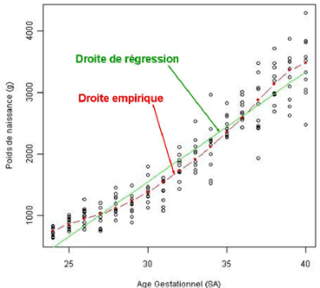
En résumé
Stratégie (schématique) d’utilisation des principaux tests statistiques
  Comparaison de proportions
    Test du Chi², test exact de Fisher
    Test de Mac Némar (séries appariées)
  Comparaison de moyennes
    Test Z de l’écart réduit, Test t de Student …
    Tests non paramétriques (Wilcoxon, Kruskall-Wallis)
  Association entre 2 variables quantitatives
    Corrélation, régression
  Comparaison de durées de survie
    Test du Logrank
    Modèle de Cox (modèle de régression)
p₁
p₂
P₁
P₂

Slide 28
Effet dose : un des critères de Hill
Effet dose - Test de tendance : Y a-t-il une augmentation de la survenue de la maladie avec le niveau d’exposition ?
  On parle de « relation dose – effet »
Comment mettre en évidence cette relation dose effet ?
  Calcul de l’OR pour chaque niveau d’exposition par comparaison à un niveau de référence
  Calcul du test de Chi2 de tendance : si p<0.05 il existe un effet dose
CHI 2 de tendance : p=0.0001
Il existe une relation dose-effet significative
p tendance = p for trend

Slide 29
Prise en compte des facteurs de confusion
Lors de la planification
Stratification ou appariement
Restriction
Lors de l’analyse
Méthodes multivariées incluant plusieurs facteurs de confusion potentiels dans les modèles de régression = on obtient un RR, HR ou OR «ajusté» pour ces facteurs de confusion potentiels («indépendant» de l’effet de confusion de ces facteurs)

Slide 30
Mesures relatives /mesures absolues efficacité - utilité
Exemple d’un traitement très efficace associé à un RR de décès de 0.5
  Si mortalité de base = 25%
  Réduction de mortalité de 25% à 12.5%
  Quand on traite 100 patients on en sauve 12
  Si mortalité de base = 0.5%
  Réduction de mortalité de 0.5% à 0.25%
  Quand on traite 100 patients on en sauve 2
  Donc pour une même efficacité de traitement l’impact de santé publique est très différent en fonction du risque de base en population

Slide 31
Calcul de taille d’échantillon nécessaire
Risque d'erreur alpha (première espèce) risque de conclure à une ≠ qui n’existe pas (5% en général, parfois 2 ou 1%)
Risque d’erreur Beta (deuxième espèce): risque de ne pas mettre en évidence une ≠ qui existe réellement
Puissance (1-Beta) : minimum 80%, parfois 90%
REALITE
Différence
Pas de différence
Différence
Erreur alpha
Vrai
TEST
Pas de différence
Erreur bêta
Vrai
Notes:
Erreur alpha = type de l’erreur statistique
Risque alpha = risque (a priori) de commettre une erreur alpha
Seuil de significativité statistique = valeur du risque consenti choisi par le chercheur en général 5%
P = quantification du risque alpha à partir des données observées

Slide 32
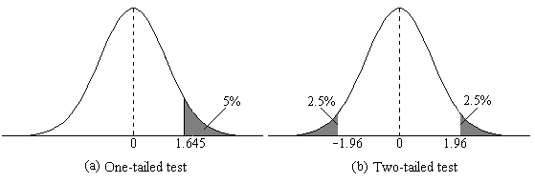
Rappel stat
Test bilatéral ou unilatéral

Slide 33
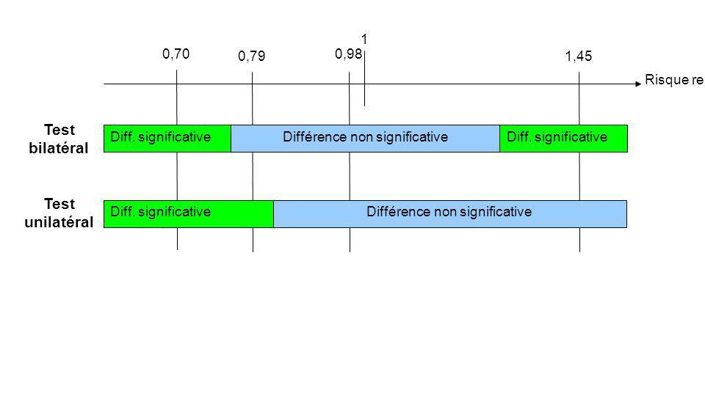
Rappel stat
Bilatéral / unilatéral
traitement nouveau > traitement ref
traitement nouveau < traitement ref
Risque Relatif
Notes:
Un résultat non significatif en bilatéral peut être significatif en unilatéral

Slide 34

A RETENIR :
Reconnaitre la question de recherche (PICO ou PFCO)
Reconnaitre le(s) critère(s) de jugement
Identifier la variable dépendante et son type
Identifier les variables indépendantes et leur type
Savoir lire un tableau de résultats
Savoir interpréter un tableau de résultats en le replaçant dans le contexte
Savoir reconnaitre les différents types de variables et de modèles de régression et savoir en interpréter les résultats
Différencier risque absolu et risque relatif
Notes:
Etude observationnelle : le chercheur ne maitrise pas l’exposition, il l’observe seulement

Slide 35
Des questions ?
Anne-Marie SCHOTT
anne-marie.schott-pethelaz@chu-lyon.fr
Julie Haesebaert
julie.haesebaert@chu-lyon.fr

